Slide 1





Переработка пластикового мусора и производство из него стержней для 3D принтера
“Чистый мир -чистое будущее”
1

Slide 2

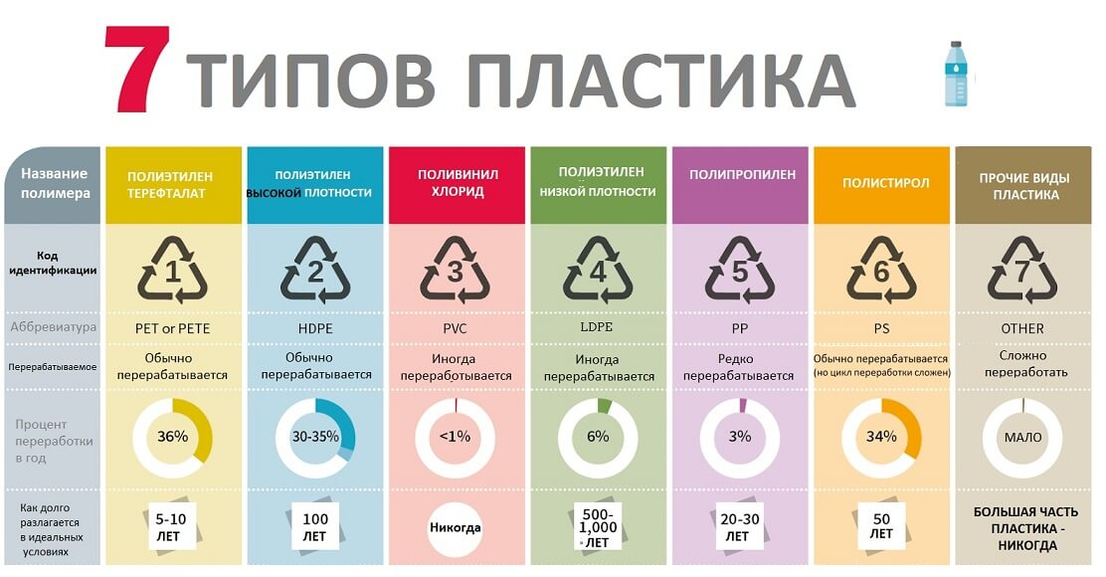

АКТУАЛЬНОСТЬ ПРОЕКТА
Идея очистки планеты от мусора всегда была, остается и будет оставаться актуальной, пока такие как мы не возьмем инициативу в свои руки и не начнем очищать наш большой дом(Землю) от загрязнений

Slide 3

ЦЕЛЕВАЯ АУДИТОРИЯ
Потенциальными потребителями являются пользователи 3D принтеров.
По мимо основного потребителя нашим проектом могут заинтересоваться люди, которые любят экологию, будут не против помочь в сборке и переработке мусора. В основе наш сегмент клиентов - студенты, так как стержни из вторсырья будут дешевле.
3

Slide 4

ПРОБЛЕМА
Проблема нашего проекта определяется противоречиями возникающими между:
дорогостоящим материалом (стержни для 3Д принтера) и ограниченным финансовым ресурсом потребителей;
загрязнённой окружающей средой и вторичной переработкой мусора.
4

Slide 5

РЕШЕНИЕ
Наш проект нацелен на решение двух проблем:
очистка природного ресурса (переработка пластика);
получения бюджетного материала для 3D принтера.
5

Slide 6
ЦЕННОСТЬ, ЦЕННОСТНОЕ ПРЕДЛОЖЕНИЕ
Мы, компания чистый мир
помогаем окружающей среде и людям которые заинтересованы в очистке нашего региона и мира в целом от пластикого мусора
в ситуации с нехваткой средств на пластик и загрязнением
решать проблему загрязнения природы и нехватки средств на нужные материалы для создания моделей и фигур
с помощью сборки мусора и его переработки, переплавки пластикового мусора
и получать чистую окружающую среду и дополнительно пластик, который будет использоваться повторно
6

Slide 7
РЫНОК
РЫНОК
мы работаем на рынке целевой аудитории
наша целевая аудитория - пользователи 3Д принтеров, инженеры и студенты омска. около 70000 человек
наше решение будет стоить 300000-500000 рублей
сможет заработать в первый год – 500000-1000000 рублей
7

Slide 8
КОНКУРЕНТЫ
наши основные конкуренты - Rec-3D , PICASSO 3D, и т.д.
сильные стороны наших конкурентов- это известность, а слабые -высокие цены без пользы в экологии
наша стратегия - это создание дешёвого материала с пользой для экологии!
8

Slide 9
БИЗНЕС-МОДЕЛЬ*
организация сборов мусора;
производства из пластикового мусора стержней для 3Д принтеров;
организация работы в режиме : 1)прием и переработка мусора; 2) производство стержней и других пластиковых деталей.
9

Slide 10
ТЕКУЩИЕ РЕЗУЛЬТАТЫ
Наш проект находится в разработке, но мы уже нашли клиентскую базу

Slide 11
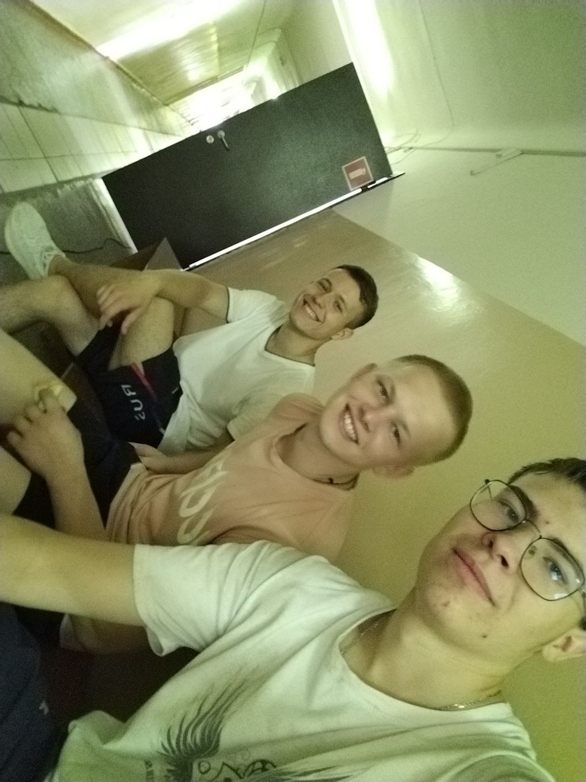
КОМАНДА СТАРТАПА
РОЛЬ | ФАМИЛИЯ ИМЯ | ФОТО
ЛИДЕР (CEO) | Макаров Александр
ТЕХНОЛОГ, РАЗРАБОТЧИК (CTO) | Косенчук Михаил
МАРКЕТОЛОГ (СMO) | Майнгардт Максим
11

Slide 12

ПЛАНЫ РАЗВИТИЯ
ЧТО ДЕЛАЕМ | СРОК | ОТВЕТСТВЕННЫЙ
ставим мусорные баки для пластика | 4 дня | Косенчук
перерабатываем полученный пластик | 10 дней | Майнгардт
из вторсырья создаём стержни для 3д принтера | 14 | Анисимов
12

Slide 13

КОНТАКТЫ ЛИДЕРА
Макаров Александр Юрьевич
alyu.makarov2203@omgau.org
13

